Slide 1

Sigmoid Examen Breast Cancer Dataset
Realizat: Cecan Valerian
Mentor: Balamatiuc Eduard

Slide 2
CUPRINS
01.
02.
03.
04.
Descrierea problemei
Analiza Datelor
Pregatirea datelor în formatul necesar
Manipularea datelor nule
Manipularea Componentelor
05.
06.
Selectarea solutiei
‘

Slide 3
01.
Descrierea problemei
În rândul femeilor, cancerul mamar posedă cea mai mare
Incidentă -28% .
Constitue a doua cauza a deceselor
provocate de tumori maligme
Nu se cunosc cu certitudine care sunt cauzele
care duc la aparitia cancerului de san

Slide 4
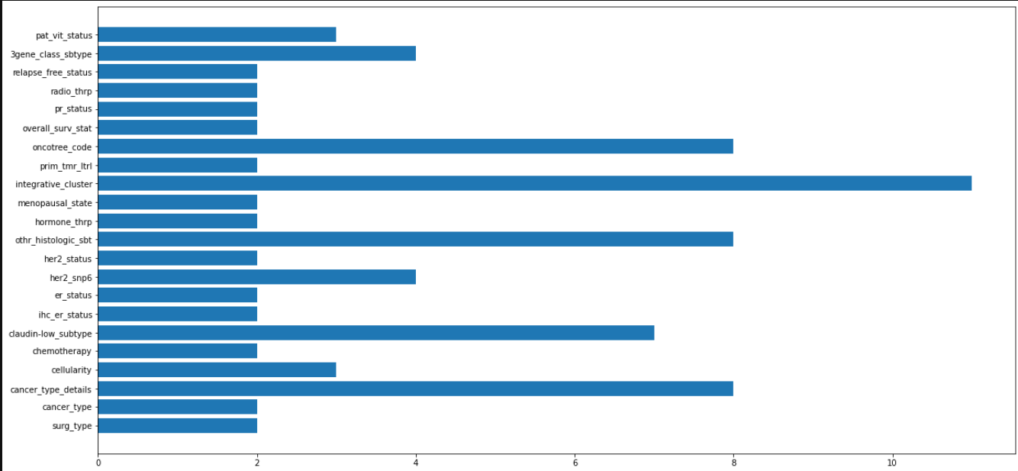
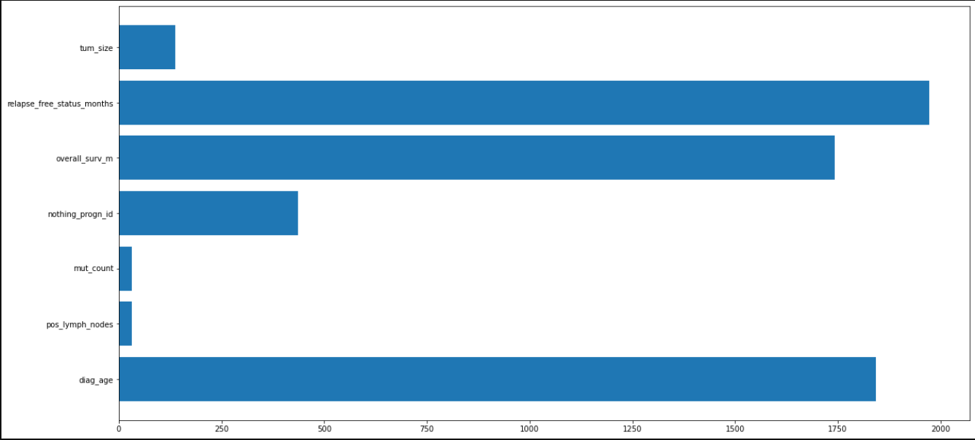
02.Analiza Datelor
Numarul de date
Distincte
Coloanele cu un numar de date distincte >50
Numarul de date distincte pentru coloanele de tip object

Slide 5
Coloana Target

Slide 6
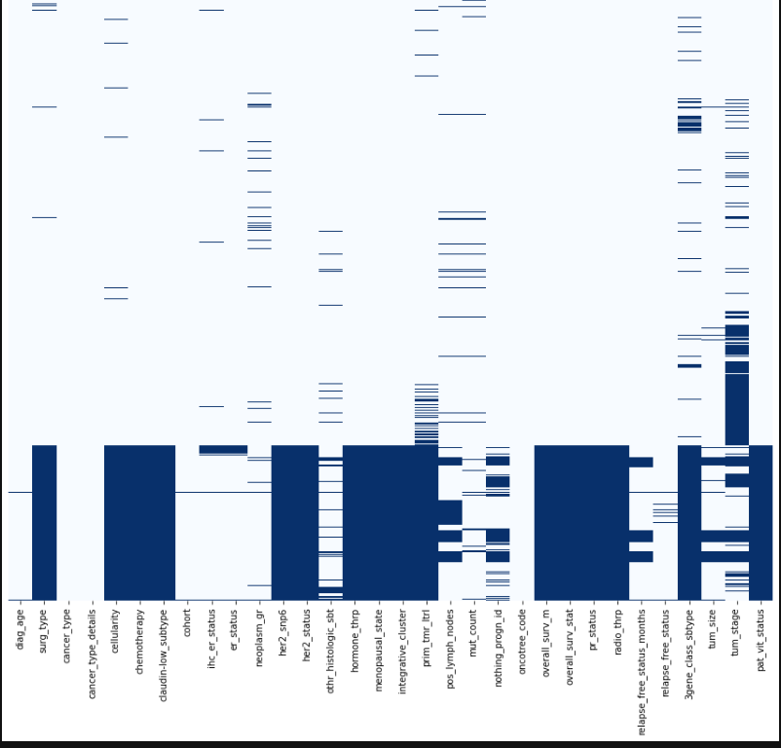
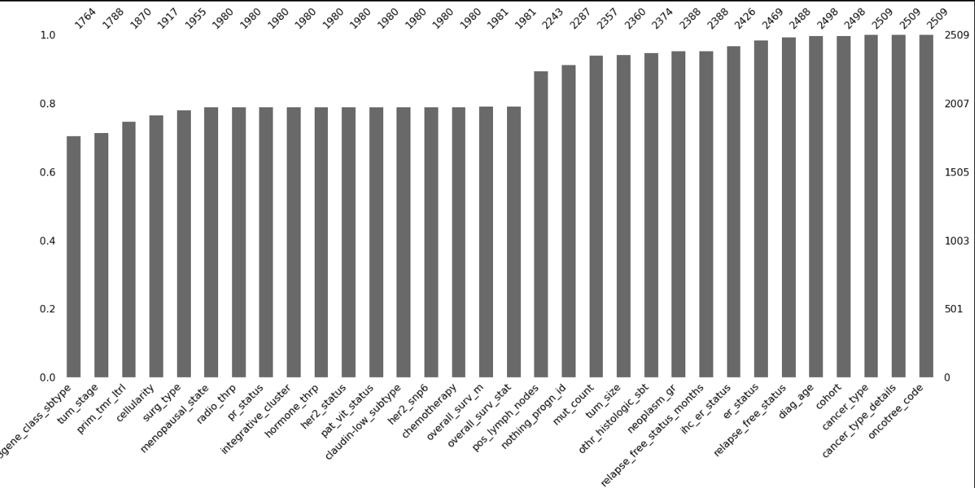
Datele lipsă
Numarul de date lipsa pentru fiecare coloana in ordine descrescatoare
Distributia datelor lipsa

Slide 7
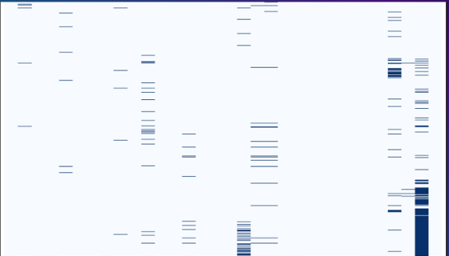



Împărțirea datasetului
Working Dataset
Doar 2% date lipsa
- - - - - - - - - - - - - - - - - - - - -
Null_target
dataset

Slide 8
Pregatirea datelor de lucru
01
02
03
Separarea datelor
object
Label
Encoding
Concatenarea cu
celelate float
MICE
04

Slide 9
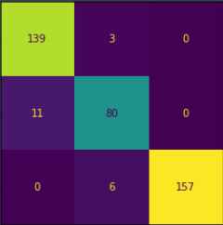
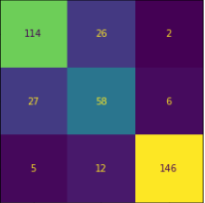
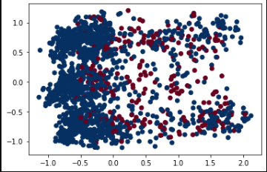
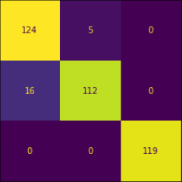
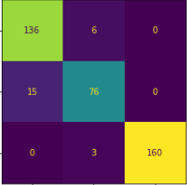
Manipularea datasetului
01
02
03
Scalare,
PCA
Feature Selection
Înlăturare
anomalii
Balansare
04
31->15
15% date anormale

Slide 10
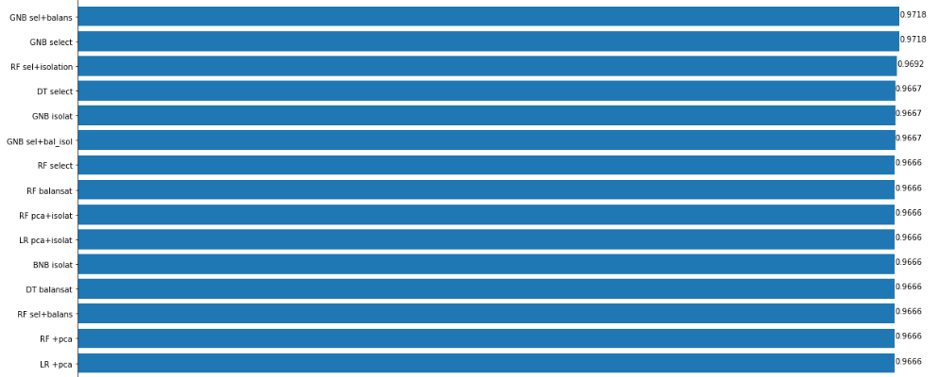
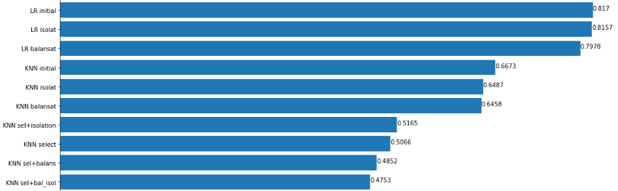
Compararea Rezultatelor
TOP 10 rezultate din 54
Cele mai rele 10 rezultate din 54

Slide 11
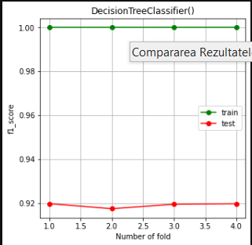
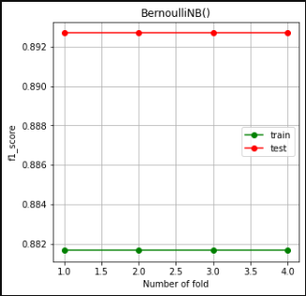
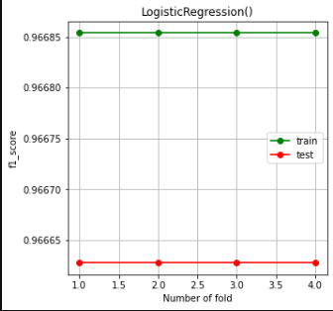
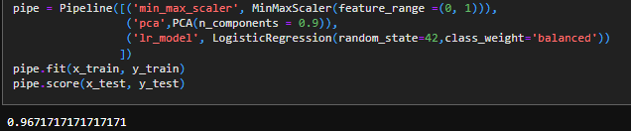
Testarea Rezultatelor
Overfit
Rezultat slab
Rezultat bun

Slide 12


Concatenarea datasetelor
Working Dataset
Doar 2% date lipsa
Null_target
dataset

Slide 13
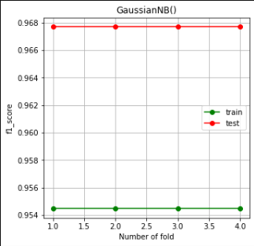
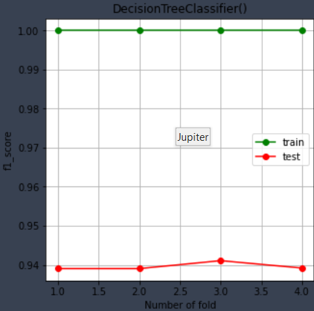
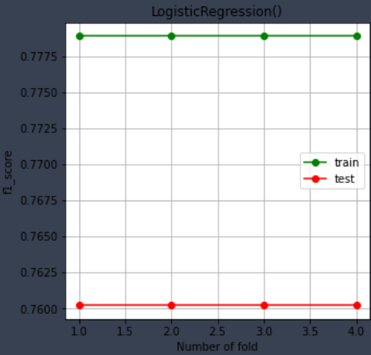
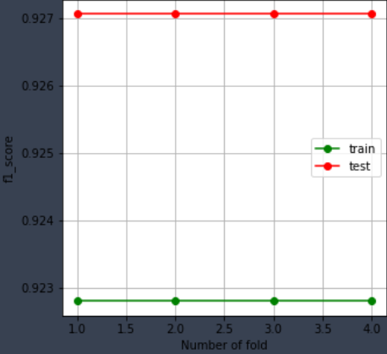
Testarea Rezultatelor
Overfit
Rezultat slab
Rezultat bun

Slide 14



Concluzie
Folosirea modelelor ML pe date genetice are potențialul de a îmbunătăți înțelegerea noastră despre cancere și predicția de supraviețuire. Seturi uriașe de date sunt disponibile pentru ca publicul să le analizeze și, sperăm, să obțină careva informații.
2509 este un număr superficial pentru astfel de problema, existand probabilitatea de pacienti cu date mult mai diversificate

